Slide 1
Проект
«Наш краеведческий музей. Перезагрузка 2022»

Slide 2
Сайт Проекта https://www.nashmuseum.com/

Slide 3
8 семейных конкурсов проекта «Наш краеведческий музей. Перезагрузка»
I. Всероссийский конкурс школьных генеалогических исследований «Моя родословная»
II. Всероссийский конкурс «Наш домашний краеведческий музей»
III. Всероссийский туристско-краеведческий конкурс виртуальных музеев «Родина уникальных»
IV. Всероссийский конкурс семейных рекламных видеороликов о краеведческом музее своего города (посёлка, села) #ЯмояРодина

Slide 4
8 семейных конкурсов проекта «Наш краеведческий музей. Перезагрузка»
V. Семейный флеш-моб (конкурс) #БЫЛО_СТАЛО_ТУТ в социальных сетях;
VI. «Гимн России понятными словами»;
VII. Конкурс сочинений о бабушках и дедушках «Дорогие мои, хорошие!»;
VIII. Историко-патриотический конкурс чтецов «Слово о войне»

Slide 5
8 семейных конкурсов проекта «Наш краеведческий музей. Перезагрузка»
Вы сможете получить интересные информационные материалы для семейного воспитания, пройти онлайн-обучение основам генеалогического и краеведческого поиска!
Лучшие конкурсные работы по всем конкурсам будут размещены на сайте Национальной родительской ассоциации, информационном модуле проекта в сети Интернет, в социальных сетях, подготовлены сборники лучших работ
Победителей проекта ждут престижные призы и поездка в Москву с посещением Парка развлечений «Остров мечты»!

Slide 6
Комплекс онлайн обучающих и просветительских мероприятий для родителей по тематикам изучения истории семьи и краеведения, вопросам укрепления семейных традиций и ценностей
На канале Национальной родительской ассоциации «Семейный коучинг» в период с 18 мая по 15 сентября 2022 г. будут проведены экспертные интервью (10 онлайн мастер – классов) с ведущими специалистами в сфере:
генеалогии, источниковедения, вспомогательных исторических дисциплин;
информационных технологий;
краеведения и музейного дела;
семейных и национальных традиций.

Slide 7
Изготовление комплекта просветительских материалов
40 памяток-советов от профессиональных генеалогов, музеологов и краеведов на тему «Изучаем историю семьи и родного края. Советы «бывалых» (объём каждой памятки 0,05 п.л.);
Каталог-путеводитель из 50 инфографических материалов о проводимых регулярно российских, межрегиональных и региональных мероприятиях, посвящённых генеалогии и краеведению;
10 видео-роликов (презентаций), демонстрирующих лучшие, рекомендуемые и типовые подходы к оформлению результатов семейных генеалогических и краеведческих исследований, домашних музеев (продолжительность каждого ролика 1-1,5 мин.)

Slide 8
Подготовка сборников-каталогов для семейного воспитания
Сборник – каталог «Мудрецы и философы о семье и родительстве»;
Сборник- каталог «Тема семьи в современной российской скульптуре»;
Сборник – каталог «Из жизни замечательных семей»
* Каждый сборник будет включать в себя подборку авторских информационных и иллюстративных материалов, статей, раскрывающих заявленную тематику, рекомендации по использованию материалов в семейном воспитании. Сборники будут содержать ссылки на интернет-ресурсы по указанным тематикам.

Slide 9
МЕТОДИЧЕКАЯ КОПИЛКА в помощь участникам

Slide 10
«Наш краеведческий музей. Перезагрузка»
10 мультфильмов об изучении истории семьи, рода, малой родины «Приключения семейки Краелюбовых»
https://nra-russia.ru/glavnaya/meropriyatiya/priklyucheniya-semejki-kraelyubovyix.html

Slide 11
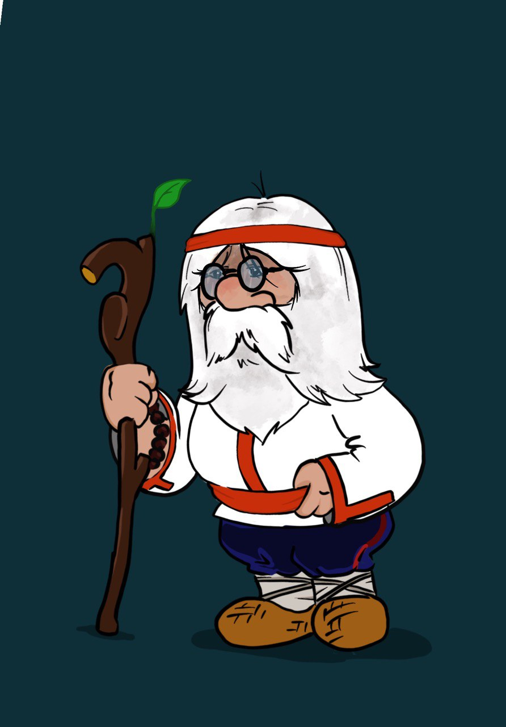
«Наш краеведческий музей. Перезагрузка»
40 памяток «Как организовать с детьми исследование
истории рода и родного края?»
https://www.nra-russia.ru/pic/news/2021/10/06/40-life-hacks.pdf
Инфографические материалы по истории семьи и рода
«Секреты деда Родоведа»
https://www.nashmuseum.com/_files/ugd/1310c6_2eb9cb72a55d4d00a6e5015048fac03d.pdf
Методические рекомендации по участию в конкурсах

Slide 12
Сборники для семейного воспитания
«Всей семьей в музей»
https://www.nashmuseum.com/_files/ugd/1310c6_88a291dcf46e4018a5b10524787abd81.pdf
«Как написать историю семьи» https://www.nashmuseum.com/_files/ugd/1310c6_d4292b1b579d474e935963ad65ffea09.pdf
«Наших земляков прекрасное созвездие»
https://www.nashmuseum.com/_files/ugd/1310c6_3089cdddabf94655bafd71cb83633709.pdf

Slide 13
Сайт Национальной родительской ассоциации www.nra-russia.ru

